Slide 1



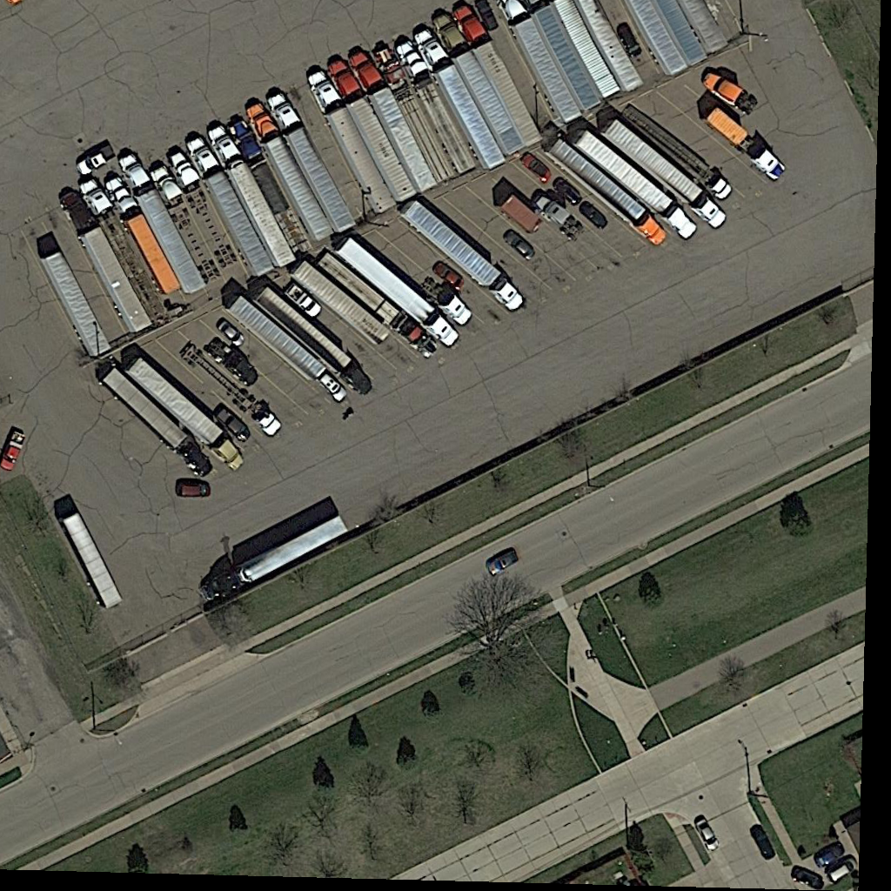
Yönelimli Nesne Tespiti

Slide 2
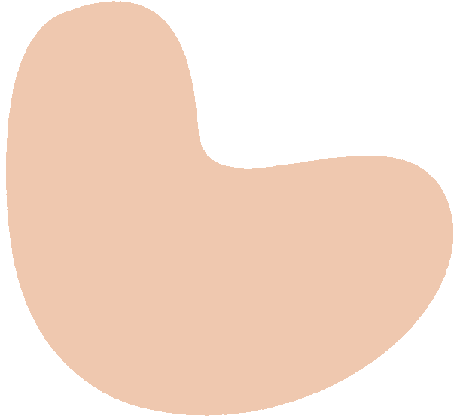


Giriş
Bu projede uydu görüntüleri kullanılarak eğitilen
nesne tespit modeli ve çıktıları incelenmiştir

Slide 3
Veri Seti Açıklaması
Uzaydan çekilmiş görüntüler.
Araç, gemi, liman, köprü ve uçak olmak üzere toplam 5 sınıftan oluşmaktadır.
Toplam örnek sayısı: 14.000

Slide 4
Veri Ön işleme
Verilerin eğitebilir formata gelmesi için
gerekli ön işlemeler yapılmıştır.

Slide 5
YOLOv8n-obb
Yönelimli nesne takibi için kullanılan YOLOv8n-obb modeli tecih edilimiştir. Model 15 epoch boyunca eğitilmiştir.

Slide 6
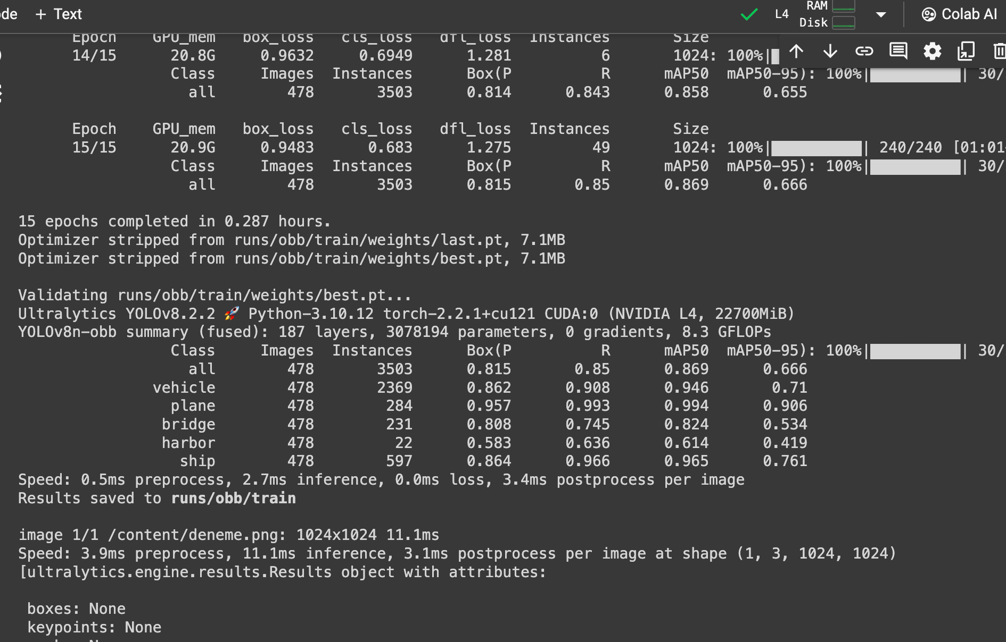
Modelin performans değerlendirmesi

Slide 7

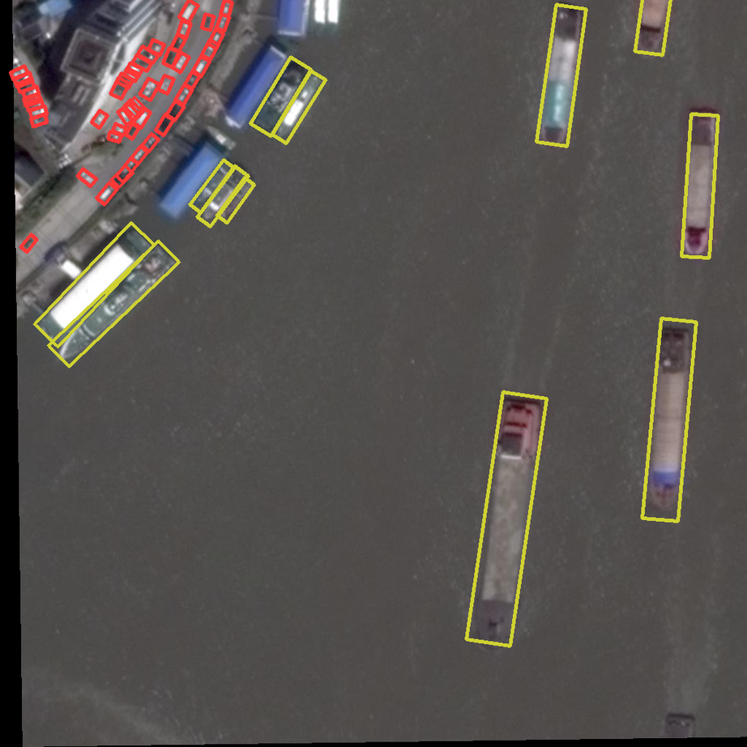
Örnek Model Çıktısı
P2747__1__0___1281.png
model.predict("2747__1__0___1281.png", save=True, show_labels=False,show_conf=False)

Slide 8

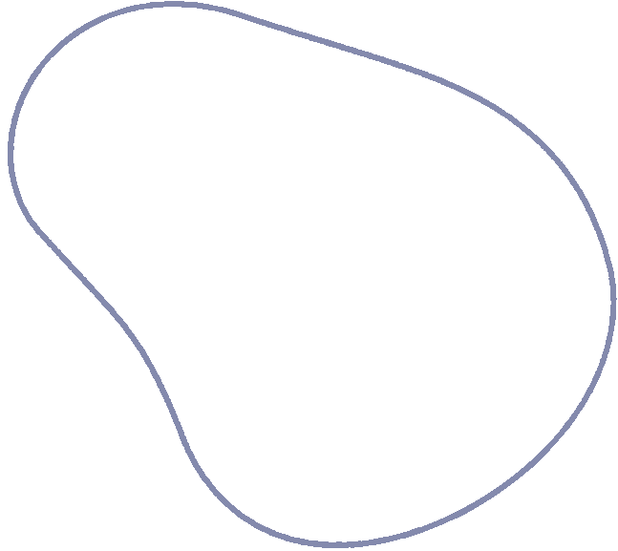
Teşekkürler!

